Slide 1
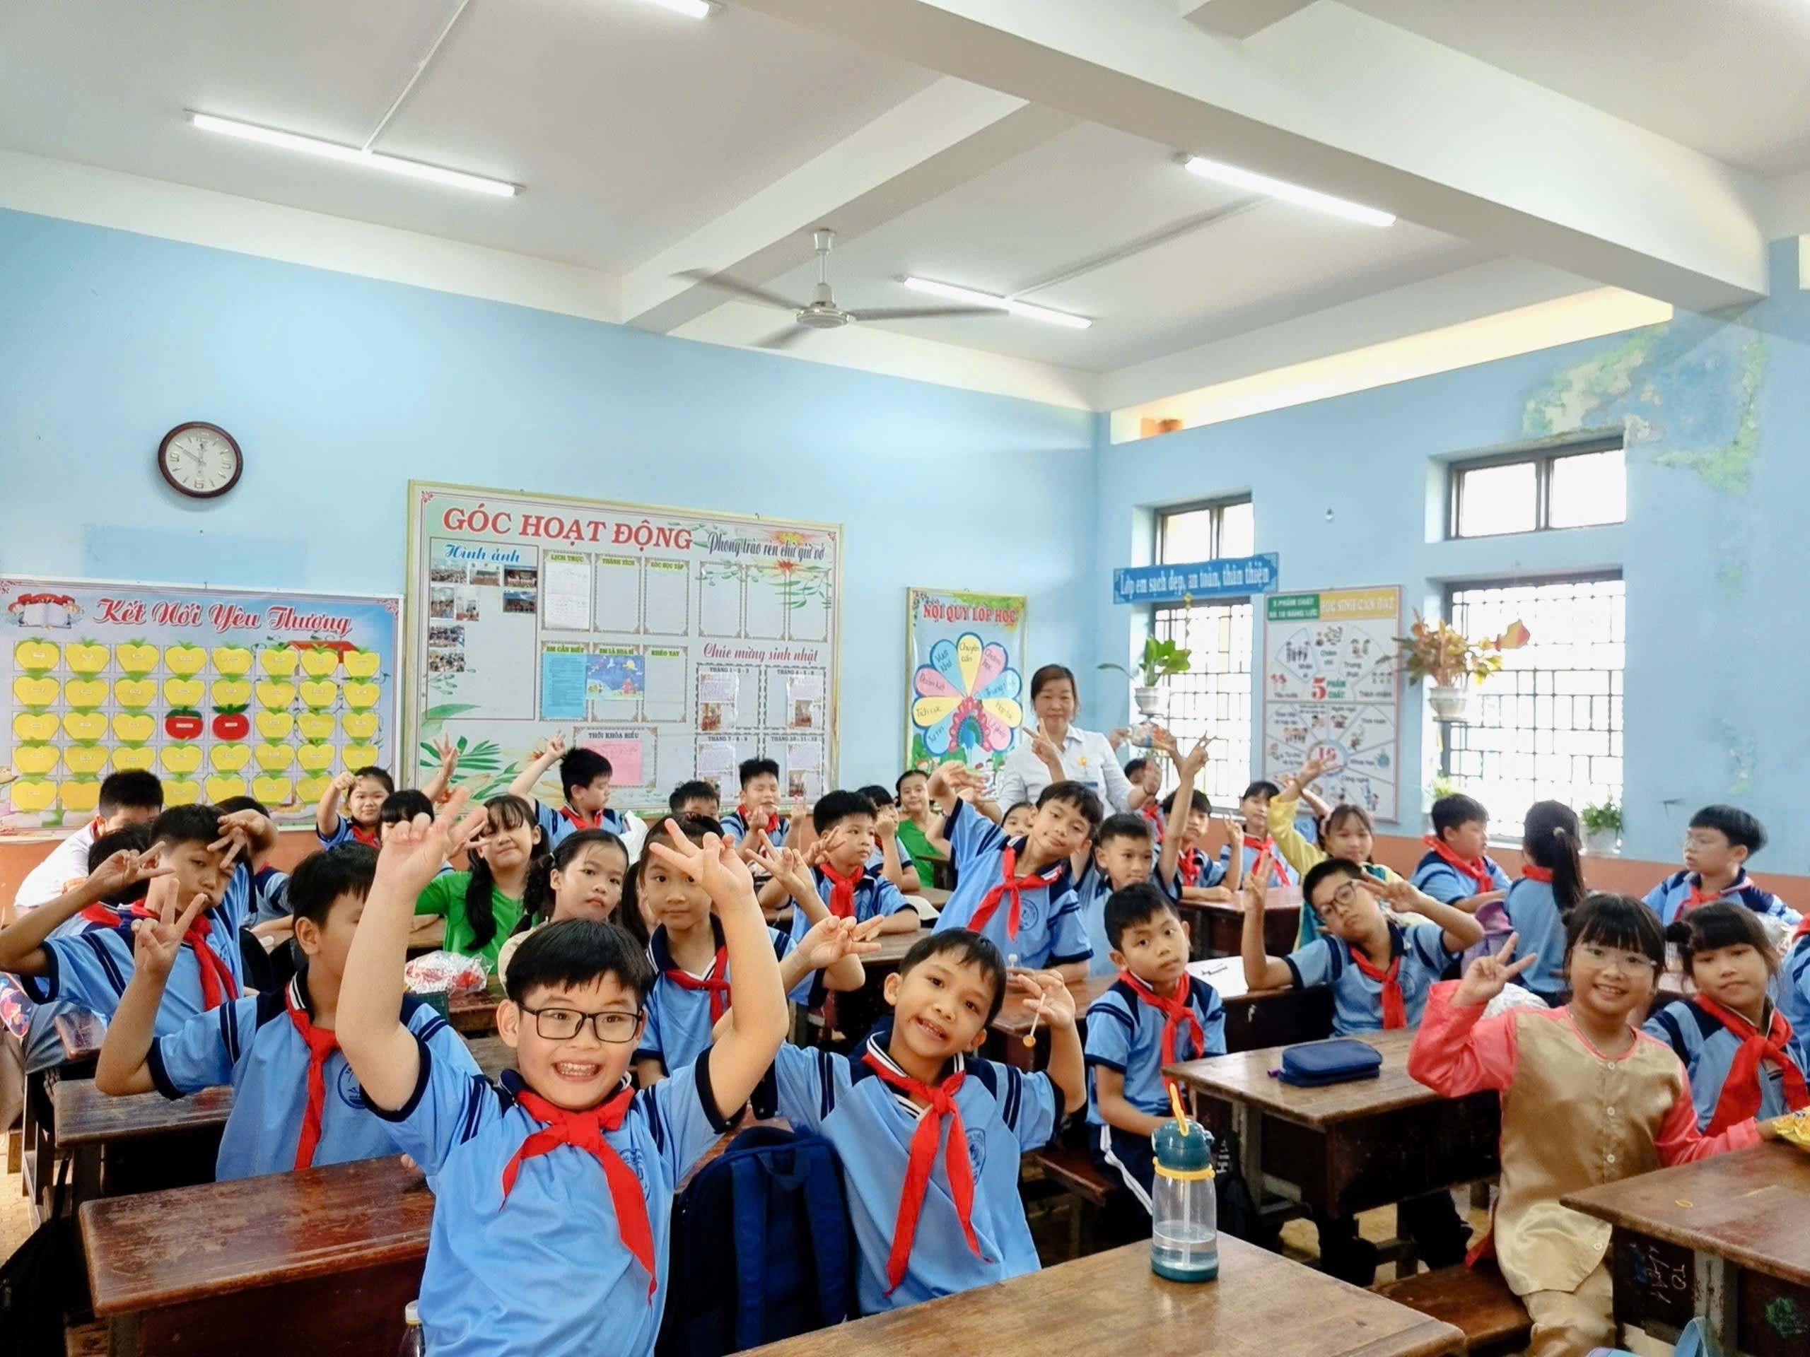
LỚP 4/1
KÍNH CHÀO QUÝ
THẦY CÔ

Slide 2
KHỞI ĐỘNG

Slide 4
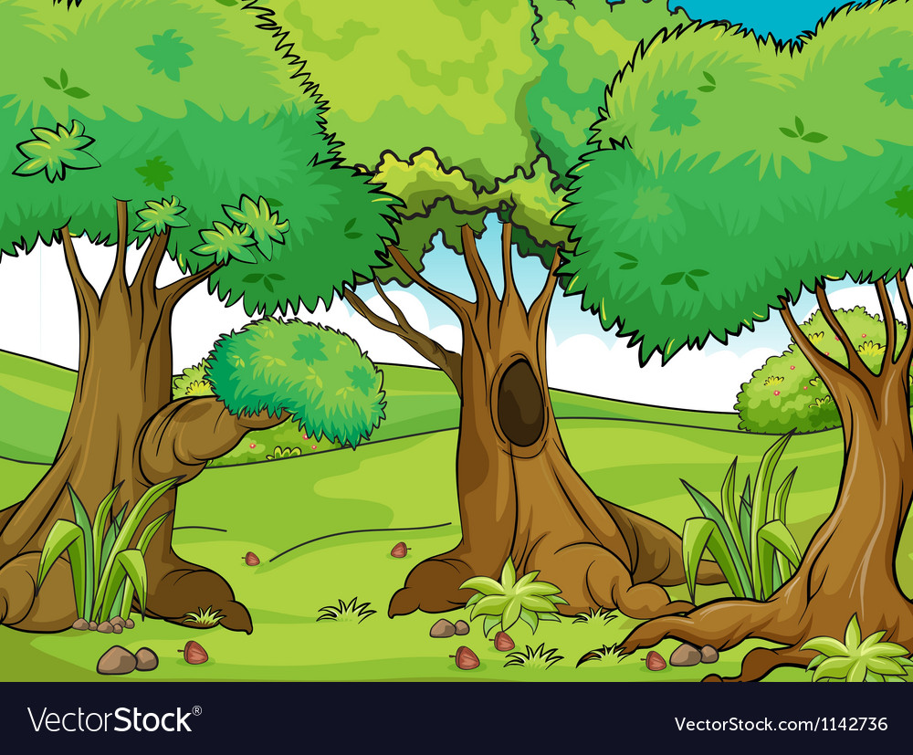
ĐÚNG GHI ( Đ), SAI GHI ( S)
Chủ ngữ trả lời cho câu hỏi : Ai (cái gì, con gì)
Đ

Slide 5
Luyện Từ và Câu:
Luyện tập về chủ ngữ

Slide 6
1. Tìm các câu kể Ai làm gì? trong đoạn văn trên.
1. Xác định chủ ngữ của các câu trong mỗi đoạn văn sau:
1
a. Vòm trời cao xanh mênh mông. Gió từ trên đỉnh núi tràn xuống thung lũng mát rượi. Khoảng trời sau dãy núi phía đông ửng đỏ. Những tia nắng đầu tiên hắt chéo qua thung lũng, trải trên đỉnh núi phía tây những vệt sáng màu lá mạ tươi tắn…
Theo Hoàng Hữu Bội
2
4
3
5
b. Cánh diều mềm mại như cánh bướm. Chúng tôi vui sướng đến phát dại khi nhìn lên trời. Tiếng sáo diều vi vu trầm bổng. Sáo đơn, sáo kép, sáo bè,... như gọi thấp xuống những vì sao sớm.
Theo Tạ Duy Anh

Slide 7
1. Tìm các câu kể Ai làm gì? trong đoạn văn trên.
1. Xác định chủ ngữ của các câu trong mỗi đoạn văn sau:
1
a. Vòm trời cao xanh mênh mông. Gió từ trên đỉnh núi tràn xuống thung lũng mát rượi. Khoảng trời sau dãy núi phía đông ửng đỏ. Những tia nắng đầu tiên hắt chéo qua thung lũng, trải trên đỉnh núi phía tây những vệt sáng màu lá mạ tươi tắn…
Theo Hoàng Hữu Bội
2
4
3
5
b. Cánh diều mềm mại như cánh bướm. Chúng tôi vui sướng đến phát dại khi nhìn lên trời. Tiếng sáo diều vi vu trầm bổng. Sáo đơn, sáo kép, sáo bè,... như gọi thấp xuống những vì sao sớm.
Theo Tạ Duy Anh

Slide 8
1. Tìm các câu kể Ai làm gì? trong đoạn văn trên.
THẢO LUẬN NHÓM ĐÔI
1
2
4
3
5

Slide 9
CHIA SẺ TRƯỚC LỚP

Slide 10
1. Tìm các câu kể Ai làm gì? trong đoạn văn trên.
1. Xác định chủ ngữ của các câu trong mỗi đoạn văn sau:
1
a. Vòm trời cao xanh mênh mông. Gió từ trên đỉnh núi tràn xuống thung lũng mát rượi. Khoảng trời sau dãy núi phía đông ửng đỏ. Những tia nắng đầu tiên hắt chéo qua thung lũng, trải trên đỉnh núi phía tây những vệt sáng màu lá mạ tươi tắn…
Theo Hoàng Hữu Bội
2
4
3
5
b. Cánh diều mềm mại như cánh bướm. Chúng tôi vui sướng đến phát dại khi nhìn lên trời. Tiếng sáo diều vi vu trầm bổng. Sáo đơn, sáo kép, sáo bè,... như gọi thấp xuống những vì sao sớm.
Theo Tạ Duy Anh

Slide 11

2. Thay trong các đoạn văn sau bằng một chủ ngữ phù hợp trong khung
1
a.
2
4

nhọc nhằn chọc thủng màn sương, từ từ nhô lên nhành cây trên dãy núi đồi lẹt xẹt . dần dần tươi sáng. đầy quyến rũ , ngọt ngào mùi lúa chín.
Theo Ngô Tất Tố
3


5
b.


vàng ruộm, cái sắc vàng rất tươi,rất trong trẻo . nom giống như những chiếc đèn lồng xinh xinh. buông dài mềm mại. ngan ngát mát dịu.
Theo Văn Linh



Slide 12
TRÒ CHƠI
CHUYỀN HOA

Slide 13

2. Thay trong các đoạn văn sau bằng một chủ ngữ phù hợp trong khung
1
a.
2
4

nhọc nhằn chọc thủng màn sương, từ từ nhô lên nhành cây trên dãy núi đồi lẹt xẹt . dần dần tươi sáng. đầy quyến rũ , ngọt ngào mùi lúa chín.
Theo Ngô Tất Tố
3


5
b.


vàng ruộm, cái sắc vàng rất tươi,rất trong trẻo . nom giống như những chiếc đèn lồng xinh xinh. buông dài mềm mại. ngan ngát mát dịu.
Theo Văn Linh



Slide 14

2. Thay trong các đoạn văn sau bằng một chủ ngữ phù hợp trong khung
1
2
Mặt trời cuối thu nhọc nhằn chọc thủng màn sương, từ từ nhô lên nhành cây trên dãy núi đồi lẹt xẹt. Bầu trời dần dần tươi sáng. Hương vị thôn quê đầy quyến rũ , ngọt ngào mùi lúa chín.
Theo Ngô Tất Tố
4
3


5
Hoa dẻ vàng ruộm, cái sắc vàng rất tươi,rất trong trẻo. Từng chùm hoa nom giống như những chiếc đèn lồng xinh xinh. Cánh hoa buông dài mềm mại. Hương hoa dẻ ngan ngát mát dịu.
Theo Văn Linh



Slide 15
1. Tìm các câu kể Ai làm gì? trong đoạn văn trên.
3. Đặt 1 – 2 câu có chủ ngữ:
1
2
4
3
5
LÀM BÀI CÁ NHÂN
( VỞ )

Slide 16
1. Tìm các câu kể Ai làm gì? trong đoạn văn trên.
TRÌNH BÀY TRƯỚC LỚP
1
2
4
3
5

Slide 18
CHÚC QUÝ THẦY CÔ SỨC KHỎE - CHÚC CÁC CON HỌC TỐT

